Slide 1
Temas penitenciarios
Isabel Arriagada
Seguridad ciudadana
Profesor Gonzalo Medina S.
Agosto, 2014.

Slide 2
Código Procesal Penal. Artículo 348. Sentencia condenatoria. La sentencia condenatoria fijará las penas y se pronunciará sobre la eventual aplicación de alguna de las medidas alternativas a la privación o restricción de libertad previstas en la ley.
LEGALIDAD
JURISDICCIONAL
DISCRECIONALIDAD
ADMINISTRATIVA
JUICIO ORAL/ VEREDICTO/SENTENCIA
CONDENA EFECTIVA
RCP, Reclusion parcial, Libertad Vigilada, Servicios Comunitarios.
EJECUCION DE LAS PENAS PRIVATIVAS DE LIBERTAD

Slide 3
Ley 18.216 y modificaciones introducidas por la ley 20.603.
  Ley Nº 20.603 de 27 de junio de 2012
  Libertad vigilada y libertad vigilada intensiva. Remisión condicional de la pena.
  Reclusión parcial.
  Servicios a favor de la comunidad.
  Pena de expulsión de extranjeros.
Medidas sustitutivas

Slide 4
Interpretación de la búsqueda de sustitutos penales
OBJETIVOS MANIFIESTOS:
  Evitar a la prisión como medio de incapacitación.
  Hacer frente la sobrepoblación penitenciaria.
  Ser consistentes con el ideal resocializador.
  Impedir contactos criminógenos de delincuentes primerizos
  Utilización acotada y racional de la herramienta penal.
  Privilegiar la función resocializadora de la pena por sobre el mero castigo.
  Evitar el desarraigo familiar
  Impedir que las penas alternativas se conviertiesen en un “perdonazo” a los condenados.

Slide 5
Interpretación de la búsqueda de sustitutos penales
OBJETIVOS LATENTES:
  Ampliación invisible del control social mediante dispositivos penales.
  Generar amplios registros de información sobre la población que ha tenido contacto con el sistema.
  Eludir la despenalización y el mandato penal de ultima ratio.
.

Slide 6
La pena privativa de libertad

Slide 7
La paradoja de la reforma procesal penal
Protección de garantías y derechos protegidos en tratados internacionales y modernización de la justicia
vs.
Sistema penitenciario.

Slide 8
¿A qué problemas nos enfrentamos?
Deficiencias en el terreno normativo.
Impacto de la cárcel a nivel empírico.

Slide 9
Falencias normativas
Ausencia de estatuto constitucional y carácter atomizado y disperso de la normativa.
Regulación infralegal.
Inexistencia de judicatura especializada.

Slide 10
Falencias normativas
Ausencia de estatuto constitucional.

Slide 11
Art. 25. Constitución española
Las penas privativas de libertad y las medidas de seguridad estarán orientadas hacia la reeducación y reinserción social y no podrán consistir en trabajos forzados. El condenado a pena de prisión que estuviere cumpliendo la misma gozará de los derechos fundamentales de este Capítulo, a excepción de los que se vean expresamente limitados por el contenido del fallo condenatorio, el sentido de la pena y la ley penitenciaria. En todo caso, tendrá derecho a un trabajo remunerado y a los beneficios correspondientes de la Seguridad Social, así como al acceso a la cultura y al desarrollo integral de su personalidad.

Slide 12
Art. 272. Constitución Venezolana
Artículo 272. El Estado garantizará un sistema penitenciario que asegure la rehabilitación del interno o interna y el respeto a sus derechos humanos. Para ello, los establecimientos penitenciarios contarán con espacios para el trabajo, el estudio, el deporte y la recreación, funcionarán bajo la dirección de penitenciaristas profesionales con credenciales académicas universitarias, y se regirán por una administración descentralizada, a cargo de los gobiernos estadales o municipales, pudiendo ser sometidos a modalidades de privatización. En general, se preferirá en ellos el régimen abierto y el carácter de colonias agrícolas penitenciarias. En todo caso las fórmulas de cumplimiento de penas no privativas de la libertad se aplicarán con preferencia a las medidas de naturaleza reclusoria. El Estado creará las instituciones indispensables para la asistencia pospenitenciaria que posibilite la reinserción social del exinterno o exinterna y propiciará la creación de un ente penitenciario con carácter autónomo y con personal exclusivamente técnico.

Slide 13
Ausencia de estatuto constitucional
Principio de legalidad de las penas (art. 19 N°3 incisos séptimo y octavo).
Regulación de la libertad personal (artículo 19 n°7 letras b) y d)).
Establecimiento de las acciones de protección y amparo (artículos 20 y 21).
Facultad de imperio de los tribunales (artículo 73).

Slide 14
La calidad de ciudadano
Art. 17 de la CPR número 2: “La calidad de ciudadano se pierde por condena a pena aflictiva..”
La doctrina de la relación especial de sujeción.
Vs. La posición de garante del Estado.

Slide 15
El artículo quinto inciso segundo
Pacto Internacional de Derechos Civiles y Políticos.
Declaración Universal de los Derechos Humanos.
Convención Americana de Derechos Humanos
Convención Interamericana para Prevenir y Sancionar la Tortura
Pacto Internacional de Derechos Económicos, Sociales y Culturales
Convención contra la Tortura y Otros Tratos o Penas Crueles, Inhumanos o Degradantes y su correspondiente Protocolo Facultativo.

Slide 16
Soft Law
Reglas Mínimas para el Tratamiento de los Reclusos.
Principios Básicos para el Tratamiento de los Reclusos
Conjunto de Principios para la Protección de Todas las Personas Sometidas a Cualquier Forma de Detención o Prisión
Principios y Buenas Prácticas sobre la Protección de las Personas Privadas de Libertad en las Américas,
Principios Básicos sobre el Empleo de la Fuerza y de Armas de Fuego por parte de Oficiales Encargados de Hacer Cumplir la Ley,
La normativa soft law interpreta y especifica las condiciones de vida básicas en los centros penitenciarios en miras a orientar la solución de conflictos jurídicos derivados de la vulneración de derechos y las políticas públicas.
Largo, Estándares Internacionales en materia de personas privadas de libertad y condiciones de los centros penitenciarios. Sistematización, análisis y propuestas, p. 63.

Slide 17
Resumen de tratados internacionales
Exigencia de trato humano y digno (condiciones de habitabilidad, de higiene, sanitarias, alimentación, entre otros).
Posición de garante del Estado (protección de la integridad física psíquica de los internos).
Vigencia general de los derechos distintos de la libertad ambulatoria.

Slide 18
Falencias normativas
Regulación infralegal

Slide 19
Regulación infralegal
En Chile, la ejecución de la pena privativa de libertad se encuentra reglada
vía Decreto (DS 518 de 1998/ DS Nº 1.248 de 2006 ),
de inferior rango que una norma legal
(Ver: Artículo 19 nº 3 inciso 7 de la CPR y Artículo 80 inciso primero del CP)
Por lo tanto,
    La ejecución penitenciaria se encuentra sujeta a la discrecionalidad del Poder Ejecutivo.
    Existiría una irrelevancia democrática de la situación de la ejecución penal en Chile

Slide 20
Problemas
Elude el mandato constitucional de afectación de derechos fundamentales por ley (art. 19 número 26 CPR). Por ejemplo, derecho a la intimidad o a la libertad de expresión.
Garantías constitucionales como materia excluida de la delegación en la potestad reglamentaria (art. 64 CPR).
Principio de legalidad de las penas.

Slide 21
Falencias normativas
Inexistencia de judicatura especializada.

Slide 22
I. Tutela judicial efectiva
Razones para la participación de un órgano jurisdiccional:
Protección del ejercicio de los derechos fundamentales de los presos y el reconocimiento a su idéntica condición a la de los ciudadanos libres (Art. 2. REP).
Derecho de los presos a tutela judicial efectiva, consagrado en el artículo 38 inciso segundo de la Constitución Política.
Respetaría el principio constitucional que otorga la facultad de conocer, resolver y hacer ejecutar lo juzgado a los tribunales creados por ley (art. 76 CPR).

Slide 23
Órganos intervinientes
TRIBUNAL: Imposición y la determinación de la cuantía de la pena, así como la decisión de si ella se cumplirá efectivamente.
GENDARMERIA (AUTORIDAD ADMINISTRATIVA PENITENCIARIA): Ejecución de las penas privativas de libertad y las medidas alternativas.

Slide 24
¿Cuál es el control sobre la ejecución penitenciaria?
Visitas a la Cárcel realizadas por Jueces de Garantía y Comisiones judiciales.
Acciones constitucionales de amparo y protección

Slide 25
Tutela judicial efectiva
Primera alternativa: Competencia penitenciaria del Juez de Garantía
Concepto y competencia actual.
Historia fidedigna de la ley
Art. 14 letra f) del COT y artículo 466 del CPP.
Institucionalidad vigente, esquema de gestión comprobado.
Experiencia práctica.
Resultados del informe “Diseño normativo e institucional para la implementación de jueces de penas y medidas de seguridad en Chile” disponibles en el sitio web de la Biblioteca del Congreso Nacional:http://www.bcn.cl/obtienearchivo?id=documentos/10221.1/13505/1/CF20_UDP_Jueces%20Ejecuci%C3%B3n%20de%20Penas.pdf [Última visita realizada el día 9 de diciembre de 2013]

Slide 26
Tutela judicial efectiva: Judicatura
Segunda alternativa: Judicatura especializada
Supervisión experta y cualificada.
Capacidad saturada de los juzgados de garantía.
Diferencia entre el juez que juzga y el juez que ejecuta.

Slide 27
Tutela judicial efectiva: Judicatura
Tercera alternativa: Judicatura administrativa
Ausencia de tribunales contencioso-administrativos.
Cultura de los jueces penales vs. judicatura administrativa.
Capacidad negociadora.

Slide 28
Tutela judicial efectiva: Alcance
Primera alternativa: Control directo
Fórmula española: Jueces de vigilancia penitenciaria.
Amplias facultades para resolver sobre beneficios, sanciones disciplinarias, traslados y otros asuntos relativos a la ejecución de penas

Slide 29
Tutela judicial efectiva: Alcance
Segunda alternativa: Control indirecto
Fórmula alemana: Juez de ejecución.
Competencia sobre la impugnación de los presos respecto de cualquier medida, acción u omisión, que afecte sus derechos.
Feest, Johannes. Universidad de Bremen. Ponencia realizada en Santiago de Chile, Aula Magna de la Facultad de Derecho de la Universidad de Chile, 21 y 22 de agosto de 2003. Conferencia disponible en http://wwwcc.dpp.cl/Documentos/doctrinas/112318892164.PDF [Consultado por última vez el día 07 de diciembre de 2013].

Slide 30
Tutela judicial efectiva: Procedimiento
Principio de oralidad.
Audiencia in situ
Procedimiento desformalizado
Amplia legitimación activa
Amplia legitimación pasiva: agentes privados.
El problema de la carga de la prueba.

Slide 31
Lugares comunes y su forma de resolverlos
La contradicción de los derechos humanos.
El problema de distinguir entre “conminación”, “imposición” y “ejecución” de la pena.
El problema de exigir “reinserción social”.

Slide 32
Reglamento penitenciario
Algunas nociones

Slide 33
Gendarmería de Chile
“Se trata de un cuerpo jerarquizado, disciplinado, obediente y armado que permite reconocerlo como una institución de carácter militarizado.”

Slide 34
Algunas sanciones disciplinarias
Amonestación verbal;
Anotación negativa en su ficha personal;
Prohibición de recibir paquetes o encomiendas por un lapso de hasta 15/30 días;
Privación de participar en actos recreativos comunes hasta por 30 días;
Limitación o privación de visitas y correspondencia con el mundo exterior.
Revocación de permisos de salida;
Aislamiento de hasta cuatro fines de semana en celda solitaria, desde el desencierro del sábado hasta el encierro del domingo, y
Internación en celda solitaria por períodos que no podrán exceder de 10 días.

Slide 35
Algunos beneficios penitenciarios
Son beneficios que forman parte de las actividades de reinserción social y confieren a quienes se les otorgan gradualmente, mayores espacios de libertad.
Salida esporádica
Salida dominical
Salida de fin de semana
Salida controlada al medio libre.
Libertad condicional

Slide 36
La libertad condicional
Art. 1º D.L. Nº 321 de 1925:
  “Se establece la libertad condicional, como un medio de prueba de que el delincuente condenado a una pena privativa de libertad y a quien se le concede, se encuentra corregido y rehabilitado para la vida social”
  “La libertad condicional […] no extingue ni modifica la duración de la pena, sino que es un modo particular de hacerla cumplir en libertad”

Slide 37
Trabajo en cautiverio
¿Pena o beneficio?
Secretismo y opacidad en su ejecución.
Consentimiento viciado.

Slide 38
Privatización carcelaria

Slide 39
Privatización carcelaria
Las autoridades estatales acuden al sector privado con la expectativa de contar con un aliado flexible y creativo, capaz de generar rentabilidad con la gestión penitenciaria mediante una operación más eficiente, de mayor calidad y a un menor costo que el de las agencias gubernamentales

Slide 40
Modelos de privatización
Modelo de leasing
Modelo de privatización
Modelo mixto o de delegación parcial.

Slide 41
La cultura de la penalidad
Desde el estado de bienestar al estado neoliberal.
Desde la responsabilidad social a la responsabilidad individual.
Desde el ideal rehabilitador al ideal inocuizador.
Desde el tratamiento del “delincuente” a la protección de la víctima.
(La cárcel) Desde la periferia hacia el centro de las políticas públicas.

Slide 42
Cárceles concesionadas: El caso chileno
Ley de concesiones de obras (1996)
Programa de Concesiones de Infraestructura Penitenciaria (2000)
Fórmula contractual de la concesión.

Slide 43
Cárceles concesionadas: Problemas del caso chileno
Sobrecostos (compensación por alteraciones vía renegociación o comisión arbitral)
Comisiones arbitrales (hold up risk)
Ausencia de fiscalización: Falencias en infraestructura y servicios.
Exorbitantes costos diarios por preso

Slide 44
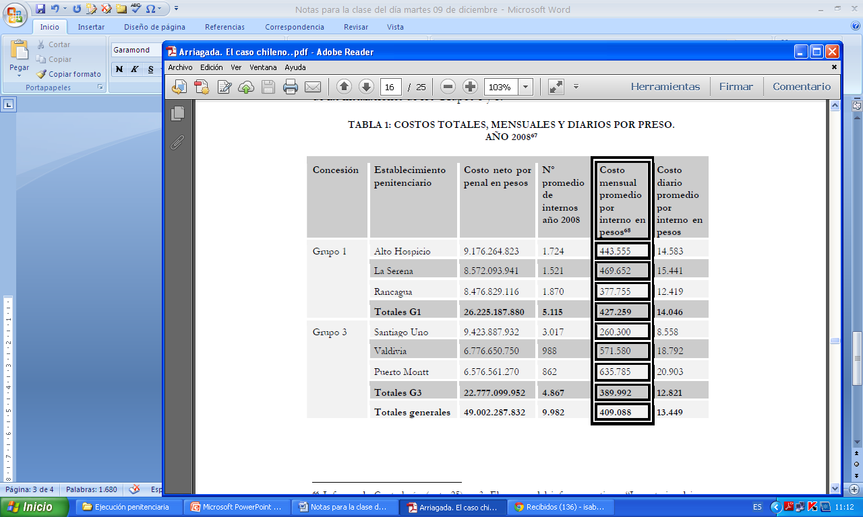
Cárceles concesionadas: Costos por preso

Slide 45
Cárceles concesionadas: Promesa incumplida.
Alivio del presupuesto estatal
Solución a los problemas de hacinamiento.
Aumento de estándares de seguridad penitenciaria.
Implementar programas efectivos de reinserción y rehabilitación.
Terminar con las indignas condiciones carcelarias del sistema público .
Hacer frente al “creciente aumento” de la delincuencia en el país.

Slide 46

Fuente: Sistema penitenciario chileno. El momento del cambio es ahora. Informe final. Altegrity Security Consulting. Junio, 2011.

Slide 47
Cárceles concesionadas: La superación del debate costo-beneficio
Debilitamiento de los valores públicos detrás de la provisión de servicios sociales.
Distanciamiento de la sociedad como agente relevante.
Dificultad de distinguir con claridad al beneficiario del servicio: aumento de las probabilidades de fraude.
Compleja posición del “usuario” de prestaciones sociales.
El problema de la fiscalización.
Rol del lucro: cultura organizacional y corrupción.
El monopolio del poder punitivo estatal ¿debilitado o fortalecido?
El bien común como reducción del gasto fiscal y expansión de la infraestructura carcelaria.

Slide 48
Cárceles concesionadas: La superación del debate costo-beneficio
Cumplimiento de metas:
¿Ha significado la iniciativa privada una efectiva reducción del gasto público en materia carcelaria?
¿Ha significado la iniciativa privada una buena noticia para la población reclusa? (mayor innovación y calidad en los servicios)

